Slide 1

Від виживання до відновлення: що допомагає після психологічного насильства
М.І. Гречаник, PhD, доцентка кафедри психології

Slide 2
Актуальність теми
1. Комплексна травма та Психологічне насильство — це хронічна міжособистісна травма, що змінює: самосприйняття,емоційну регуляцію, стосунки з іншими J. Herman, B. van der Kolk
2. Алостатичне навантаження— це сукупне «зношення» організму, що виникає через хронічний стрес та постійну адаптацію до життєвих труднощів. Воно відображає фізіологічні наслідки тривалої напруги, коли рівень гормонів стресу (кортизолу, адреналіну) залишається постійно підвищеним Bruce McEwen
3. Втрата внутрішньої безпеки - це глибоке, часто неусвідомлене переживання, що виникає внаслідок травми або хронічного стресу, коли нервова система залишається в режимі підвищеної тривоги та «загрози», навіть коли людина об’єктивно перебуває в безпеці. Цей стан, часто пов’язаний зі складним посттравматичним стресовим розладом (ПТСР) або ранньою травмою розвитку, порушує здатність людини відчувати спокій, створюючи постійне внутрішнє відчуття небезпеки. Janina Fisher

Slide 3
Порушення базових психічних систем унаслідок хронічної міжособистісної травматизації
Аффективна регуляція- здатність витримувати та регулювати емоції
емоційні «гойдалки» або оніміння
неможливість заспокоїтись
Внутрішня безпека досвід «я в безпеці» як базовий стан
постійна напруга
відчуття загрози без реальної небезпеки
Інтеграція досвіду - зв’язок між тілом, емоціями і сенсом
фрагментовані спогади
тілесні реакції без усвідомлення
дисоціація
Система довіри та прив’язаності -
досвід надійного зв’язку
поступове відновлення довіри
недовіра до інших
або надмірна залежність
труднощі приймати допомогу

Slide 4

Психологічні та нейробіологічні механізми відновлення після психологічного насильства
1. Нейропластичність — це здатність мозку протягом усього життя реорганізовувати свою структуру, функції та нейронні зв'язки у відповідь на навчання, досвід або травму. Це дозволяє мозку формувати нові нейронні шляхи та послаблювати старі, що сприяє адаптації, набуттю навичок та відновленню після пошкодження мозку.
Ключові аспекти:
Механізми: Включає синаптичну пластичність (зміцнення/послаблення зв'язків), функціональну реорганізацію (перерозподіл функцій) та нейрогенез (генерацію нових нейронів).
Процес, що триває все життя: Всупереч старішим переконанням, що мозок був відновлений після дитинства, він змінюється протягом життя.
Формування та навчання звичок: Повторення нових дій або думок формує нові, тривалі нейронні шляхи.
Відновлення та адаптація: Нейропластичність дозволяє мозку гоїтися після травм, таких як інсульти, часто прискорюючись реабілітаційними вправами.

Slide 5
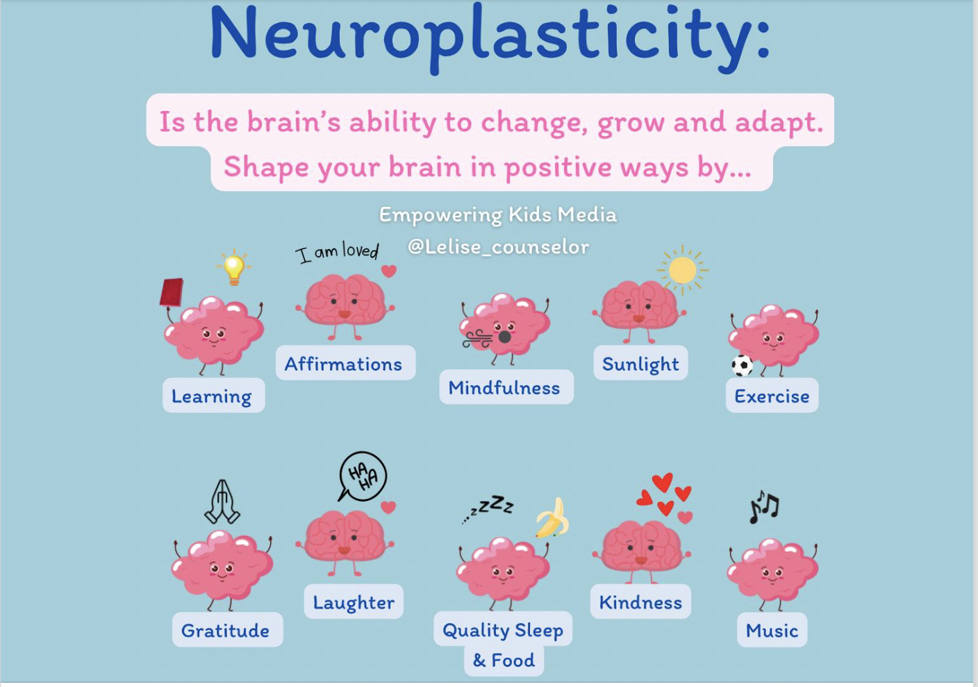
Нейропластичність
Види нейропластичності:
Функціональна реорганізація: Перепризначення функцій новим ділянкам мозку після пошкодження.
Структурна пластичність: Фізичні зміни нейронних зв'язків та зміцнення або послаблення синапсів.

Slide 6
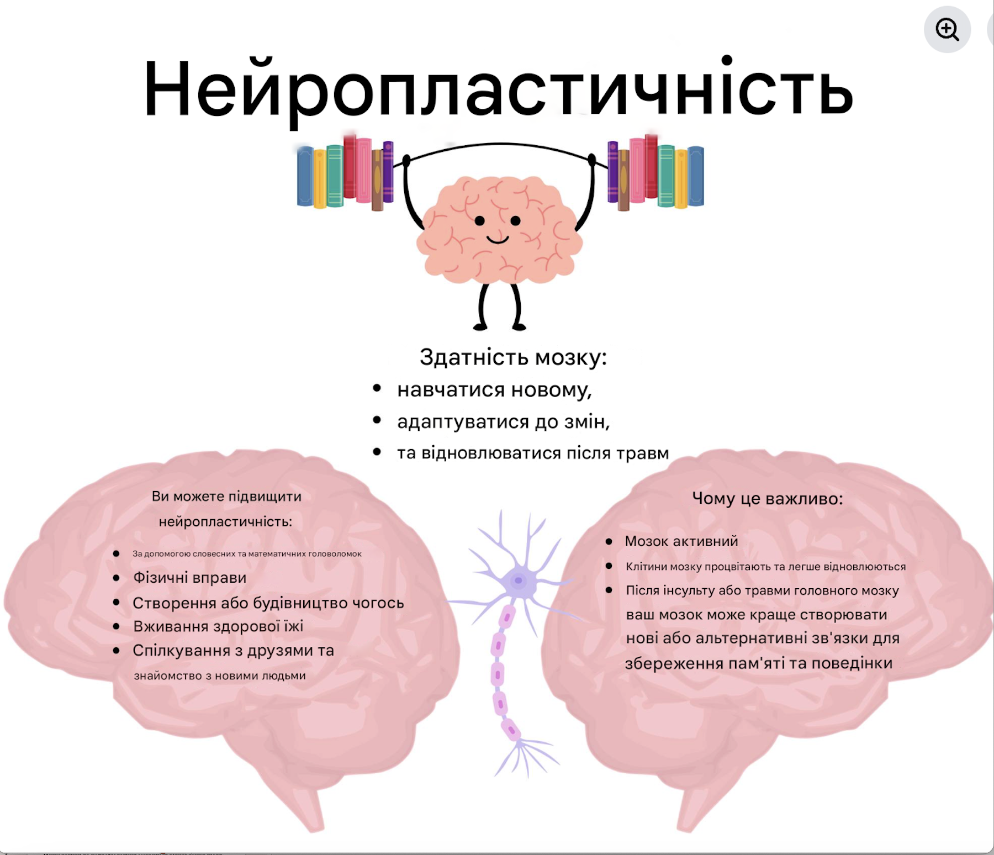
Як сприяти розвитку нейропластичності:

Slide 7

Психологічні та нейробіологічні механізми відновлення після психологічного насильства
2. Реконсолідація пам'яті – це біологічний процес, під час якого раніше збережені, стабільні довготривалі спогади дестабілізуються під час відтворення та повинні бути повторно стабілізовані (реконсолідовані) для збереження. Цей механізм дозволяє оновлювати, зміцнювати або змінювати спогади шляхом інтеграції нової інформації перед повторним зберіганням.

Slide 8
Ключові аспекти реконсолідації пам'яті:
Лабільний стан:
Після того, як спогад відновлено, він переходить у «лабільний» (нестабільний) стан, де він чутливий до модифікації або порушення, перш ніж знову зафіксуватися.
Мета:
Функціонує як механізм «оновлення», дозволяючи мозку включати новий досвід у старі сліди пам'яті.
Молекулярний механізм: Реконсолідація вимагає нового синтезу білка в мозку, щоб знову стабілізувати пам'ять після її модифікації.
Терапевтичний потенціал:
Може стерти або зменшити емоційний заряд травматичних спогадів або фобій, оскільки реактивований спогад може бути переписаний, щоб включати інформацію про безпеку, ефективно скасовуючи навчання, засноване на страху.

Slide 9
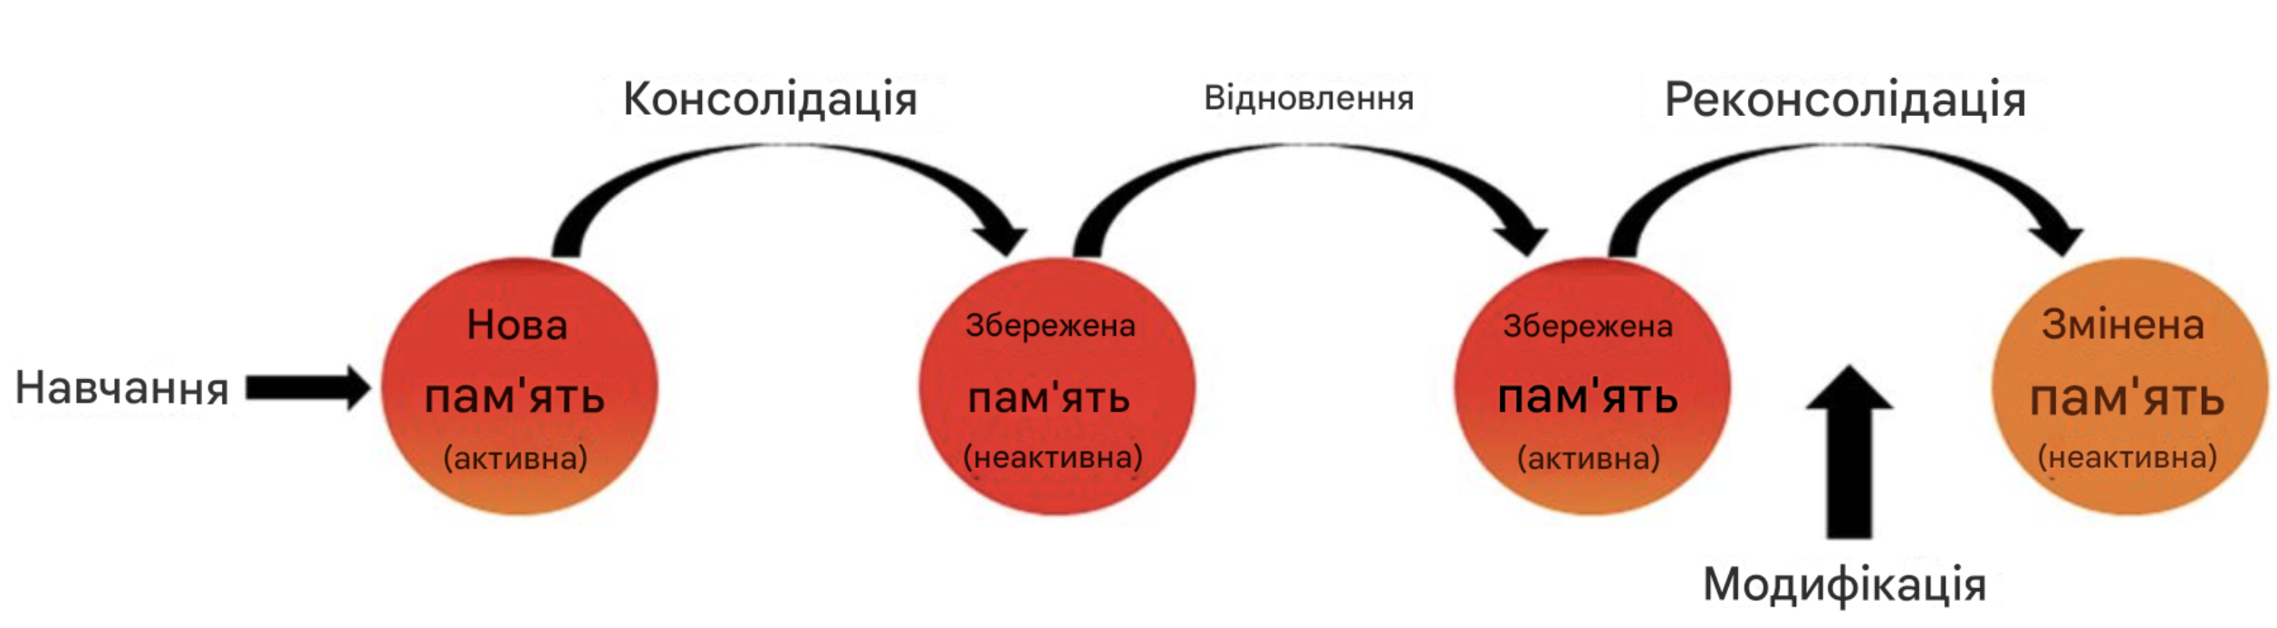
Кроки для терапевтичної модифікації пам'яті:
Реактивація: Активується емоційний цільовий спогад.
Невідповідність/Непідтвердження: Вводиться нова інформація, яка суперечить старому спогаду, створюючи конфлікт.
Оновлення: Мозок інтегрує нову, безпечну інформацію, переписуючи старий спогад.
Відмінність від консолідації:
У той час як початкова консолідація відбувається невдовзі після формування спогаду, реконсолідація відбувається через роки, коли спогад згадується.

Slide 10

Психологічні та нейробіологічні механізми відновлення після психологічного насильства
3. Корекційний емоційний досвід - це психотерапевтичний процес, під час якого клієнт повторно переживає минулі емоційні травми або конфлікти в безпечних, підтримуючих стосунках з психотерапевтом, що призводить до нового, здоровішого результату. Реагуючи інакше, ніж ті, хто за ним доглядає, психотерапевт допомагає спростувати старі очікування, сприяючи зціленню, емоційному зростанню та позитивному самосприйняттю.

Slide 11

Ключові елементи корекційного емоційного досвіду:
Безпечне середовище: Психотерапевт забезпечує неупереджене, емпатичне та стабільне середовище, яке суттєво відрізняється від минулих, часто образливих або нехтливих стосунків клієнта.
Спростування старих очікувань: Коли клієнт очікує відмови або критики через минулу травму, послідовна, підтримуюча реакція терапевта порушує цю схему.
Активна обробка: Клієнти часто згадують або переживають болісні емоції під час сеансів, але цього разу вони обробляються по-новому.
Перегляд спогадів: Основна увага приділяється повторному впливу на минулі складні ситуації, а не просто розмові про них, що дозволяє змінити емоційну вагу цих спогадів.

Slide 12

Роль психотерапевта:
«Нова» фігура: Психотерапевт виступає як «нова батьківська фігура» або довірена фігура прив’язаності, що контрастує з ранніми формувальними стосунками.
Автентичність та підтримка: Психотерапевти повинні бути автентичними та готовими вийти за межі суто нейтральних ролей, щоб запропонувати необхідне підтвердження.
Переваги та цілі:
Трансформація: Допомагає змінити те, як люди сприймають себе та інших.
Емоційний ріст: Сприяє адаптивним реакціям на минулі, невирішені проблеми.
Кращі стосунки: Дозволяє клієнту будувати здоровіші, стабільніші стосунки поза психотерапією.
Ця концепція, спочатку розроблена Franz Alexander у 1946 році, стала основним компонентом багатьох психотерапевтичних підходів.

Slide 13

Психотерапевтичні чинники відновлення: умови ефективної психотерапевтичної зміни
Терапевтичний альянс, або робочий альянс, – це партнерство між клієнтом та його
психотерапевтом, яке дозволяє їм досягати цілей за допомогою узгоджених завдань.
Основні компоненти терапевтичного альянсу:
Угода про цілі: Психотерапевт і клієнт погоджуються, над чим вони працюють (наприклад, зменшення тривоги, розв'язання проблем у стосунках).
Угода про завдання: Спільне визначення методів та кроків (інтервенцій), необхідних для досягнення цих цілей.
Емоційний зв'язок (Бонд): Взаємна довіра, прийняття, емпатія та почуття безпеки, що дозволяє клієнту бути щирим.

Slide 14
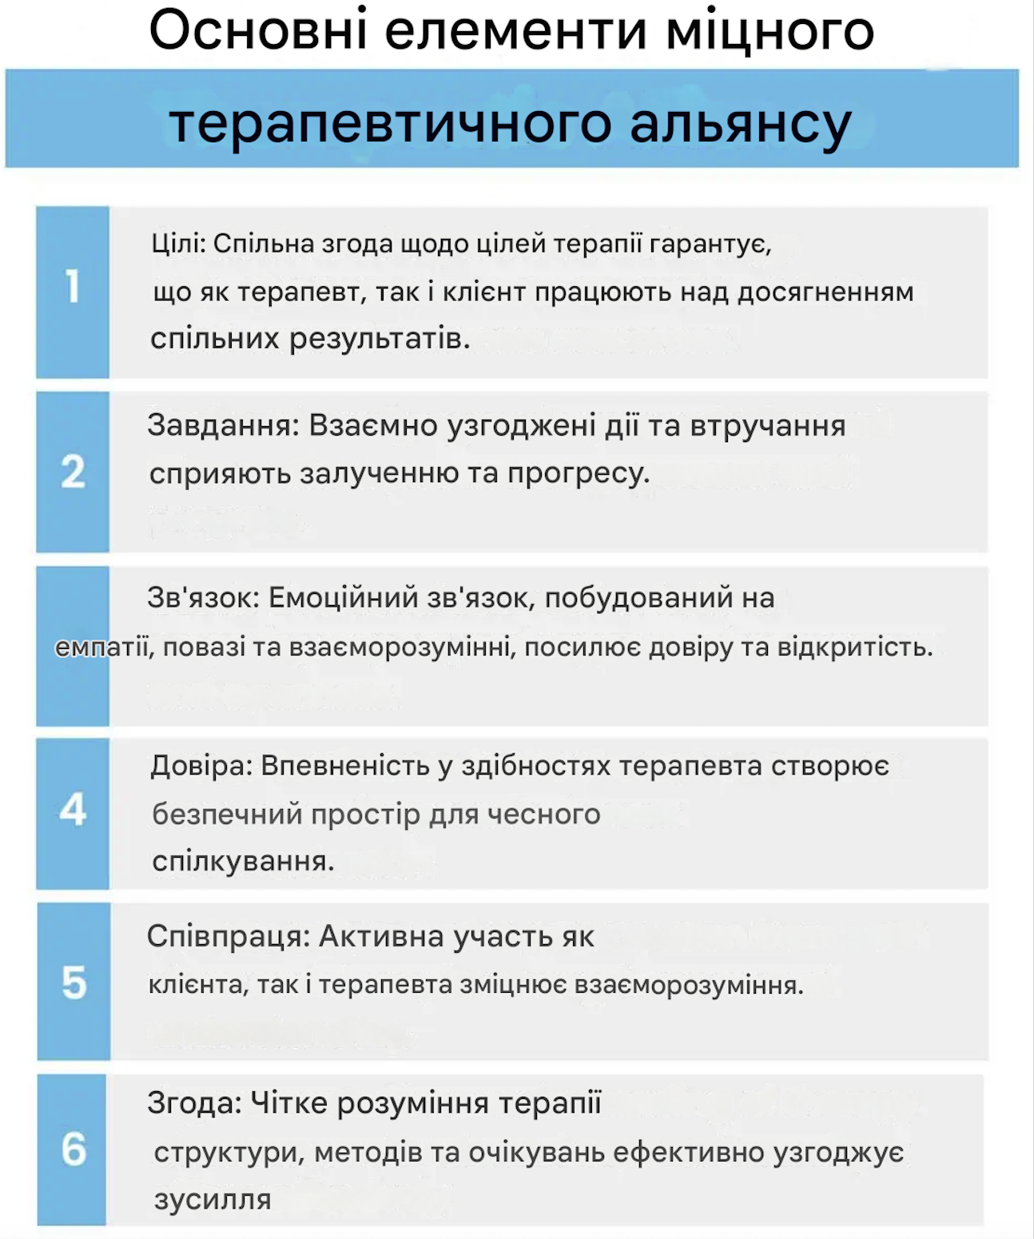

Як будується робочий альянс?
Автентичність та емпатія: Психотерапевт демонструє щиру зацікавленість та розуміння.
Безпека та конфіденційність: Створення атмосфери без осуду.
Активне слухання: Увага до того, що говорить клієнт, і надання зворотного зв'язку.
Терапевтичний альянс може змінюватися з часом, але його стабільність є фундаментальною для ефективної психотерапії.

Slide 15

Психотерапевтичні чинники відновлення: умови ефективної психотерапевтичної зміни
Психотерапія налаштування (Attunement psychotherapy) — це реляційний підхід, заснований на прив’язаності, де терапевт глибоко резонує з вербальними та невербальними емоційними станами клієнта, створюючи безпечне «відчуття» розуміння. Вона сприяє емоційній регуляції та надійній прив’язаності, імітуючи здорові зв’язки між опікуном та дитиною, дозволяючи клієнтам зцілитися від травм у стосунках, розвинути емоційну усвідомленість та переналаштувати свою нервову систему.

Slide 16
Ключові компоненти налаштування
Емоційне та соматичне налаштування: Терапевти налаштовуються на внутрішній досвід клієнта — жести, позу, міміку та тон голосу — щоб відповідати його емоційному стану.
«Відчуття сприйняття»: Головна мета полягає в тому, щоб клієнт відчував себе глибоко поміченим та підтвердженим, що зменшує тривожність та створює відчуття безпеки.
Дзеркальне відображення: Терапевти відображають внутрішній світ клієнта за допомогою слів або виразів, допомагаючи йому зрозуміти власний емоційний досвід.
Ритмічне узгодження: Коригування темпу розмови відповідно до рівня комфорту клієнта, що допомагає йому почуватися комфортно, відкриваючись.
Автентична присутність: Терапевт привносить у кімнату заземлену, чесну та емоційно узгоджену присутність, створюючи безпечну основу.

Slide 17
Переваги та терапевтичний вплив
Підвищена усвідомленість: Клієнти розвивають кращий емоційний інтелект та самосвідомість завдяки «спільному досвіду».
Покращена регуляція: Допомагає клієнтам перейти від стану гіперпильності нервової системи (стресу) до спокійнішого стану соціальної взаємодії.
.
Міцніші стосунки: Клієнти вчаться розпізнавати та повідомляти про потреби, що призводить до здоровіших стосунків поза терапією
Зцілення травм:
Заповнюючи прогалини в розвитку раннього догляду, налаштування допомагає у відновленні ран прив'язаності.

Slide 18
Використані методи
Допитливість та підтвердження: Називання тілесних виразів та заохочення до дослідження (наприклад, «Я помітив, що ваш голос став тихішим, коли ви згадали...»).
Невербальна синхронізація: Узгодження тіла та голосу з емоційним станом клієнта, а не просто слухання слів.
Соматична усвідомленість: Заохочення клієнтів до зв'язку з тілесними відчуттями (диханням, напругою) та емоціями.
Використання терапевтичних стосунків: Використання самого зв'язку терапевт-клієнт як основного інструменту для зцілення.
Налаштування виходить за рамки традиційної емпатії, діючи як «місток стосунків», що дозволяє глибоке зцілення та відновлення зв'язку.

Slide 19
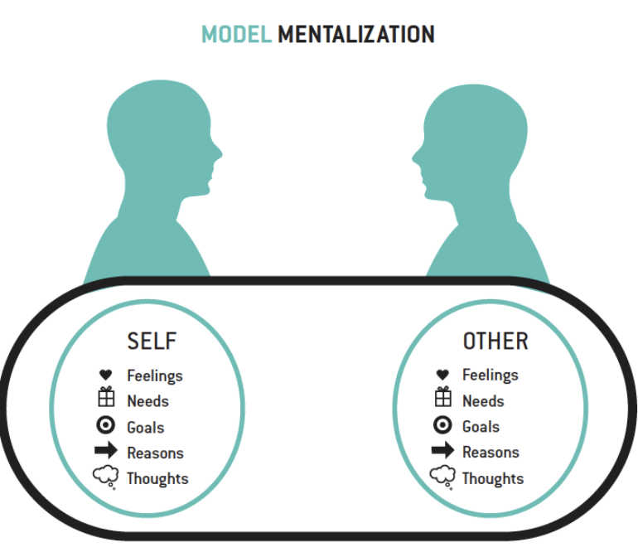
Психотерапевтичні чинники відновлення: умови ефективної психотерапевтичної зміни
Менталізація — це вирішальна здатність людини розуміти думки, почуття та наміри, що стоять за поведінкою як у себе, так і в інших. Ця творча розумова діяльність сприяє емпатії, емоційній регуляції та надійним стосункам, слугуючи основою емоційного інтелекту, який зазвичай розвивається завдяки ранній взаємодії з особою, яка піклується про неї.

Slide 20
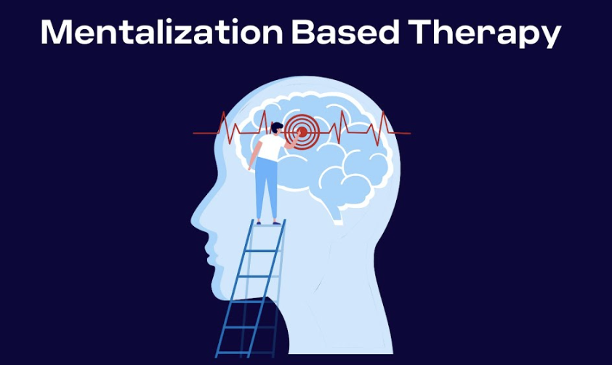
Ключові аспекти менталізації
Виміри: Менталізація діє автоматично (неявно/швидко) або через контрольовані (явно/повільно) процеси. Менталізація зосереджена як на внутрішніх почуттях, так і на зовнішній поведінці.
Основна функція: Менталізація дозволяє людям усвідомити, що поведінка зумовлена ​​психічними станами, сприяючи гнучкості в перспективах та вирішенню конфліктів.
Терапія на основі менталізації (Mentalization-Based Therapy (MBT): Розроблена Peter Fonagy та Anthony Bateman, MBT є методом лікування, заснованим на доказах, зокрема для межового розладу особистості (МРО), призначеним для покращення цієї навички та підвищення емоційної стабільності.

Slide 21

Важливість менталізації у повсякденному житті
Виховання дітей: «Батьківська менталізація» допомагає батькам інтерпретувати потреби своєї дитини, сприяючи надійній прив’язаності.
Міжособистісні стосунки: Вона запобігає неправильним інтерпретаціям, дозволяючи людям зрозуміти, що дії інших не завжди спрямовані особисто на них.
Психічне здоров’я: Відсутність здатності до менталізації пов’язана з труднощами соціальної адаптації та різними психічними розладами.

Slide 22

Як покращити менталізацію
Практики усвідомленості: Уповільнення для спостереження за психічними станами.
Погляд на перспективу: Активне уявлення думок/емоцій інших.
Рефлексія: Ведення щоденника або обговорення емоційних реакцій, щоб зрозуміти «чому» стоять за почуттями.

Slide 23
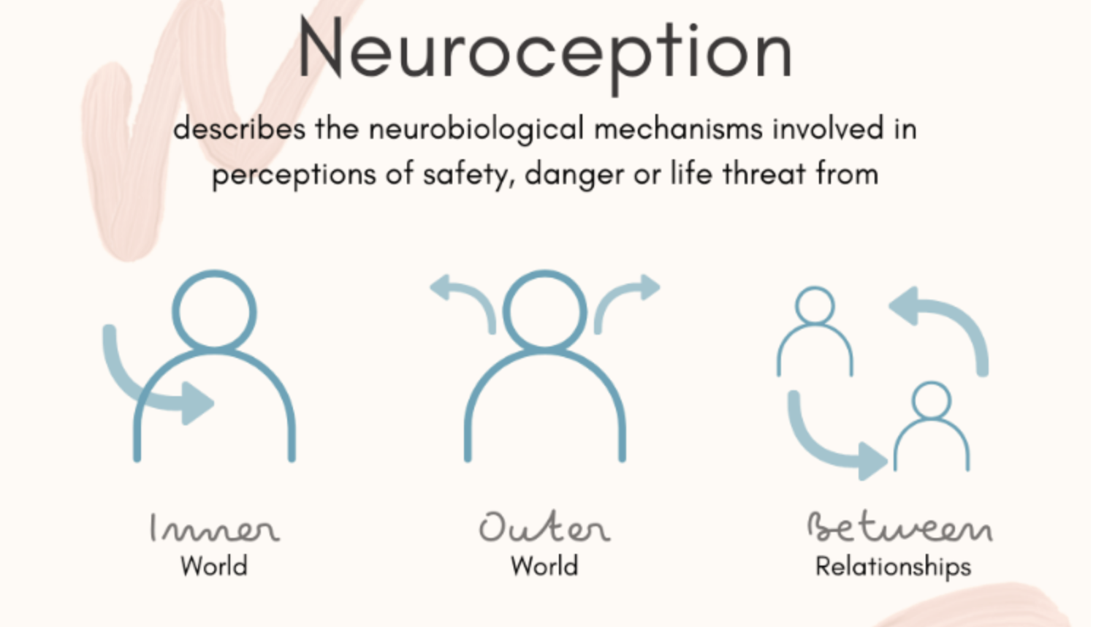
Психотерапевтичні чинники відновлення: умови ефективної психотерапевтичної зміни
Нейроцепція безпеки (Neuroception of safety) — це несвідомий нейронний процес, запропонований доктором Стівеном Порджесом, який постійно оцінює ризики навколишнього середовища, щоб визначити безпеку, небезпеку чи загрозу життю. На відміну від сприйняття, яке є свідомим, нейроцепція відбувається нижче рівня свідомості, скануючи сигнали навколишнього середовища, що активують або соціальну взаємодію (безпека), або захисні механізми виживання (бий, біжи, завмирай).

Slide 24
Ключові поняття та функції Нейроцепції безпеки :
Сигнали безпеки: Нервова система шукає просодичних голосів, ніжних виразів обличчя та спокійних рухів тіла, щоб зареєструвати безпеку.
Порушення нейроцепції: Стресована або травмована нервова система може неправильно інтерпретувати сигнали безпеки як небезпеку, що призводить до соціальної ізоляції, підвищеної тривожності та постійного сканування навколишнього середовища.
Три стани: Нейроцепція визначає, чи перебуває вегетативна нервова система у стані соціальної залученості (вентральний вагусний), захисної мобілізації (симпатичний) чи колапсу/вимкнення (дорсальний вагусний).
Корегуляція: Нейроцепція спирається на зв'язок з іншими, щоб відчувати себе в безпеці, що є важливим для регулювання нашої нервової системи через позитивні взаємодії.

Slide 25
Нейроцепція та сприйняття:
Нейроцепція (тіло): Несвідоме, автоматичне та швидке відчуття безпеки або загрози.
Сприйняття (розум): Свідома інтерпретація цих відчуттів.
Відновлення нейроцепції безпеки:
Нейроцепцію можна налаштувати для кращого розпізнавання безпеки за допомогою повільного, ритмічного дихання, м’яких рухів та побудови безпечних стосунків.
Шкала психологічної безпеки нейроцепції (NPSS):
Інструмент із 29 пунктів, підтверджений дослідженнями, який вимірює підсвідоме відчуття безпеки людини в соціальних умовах на основі соціальної залученості, співчуття та тіла.

Slide 26
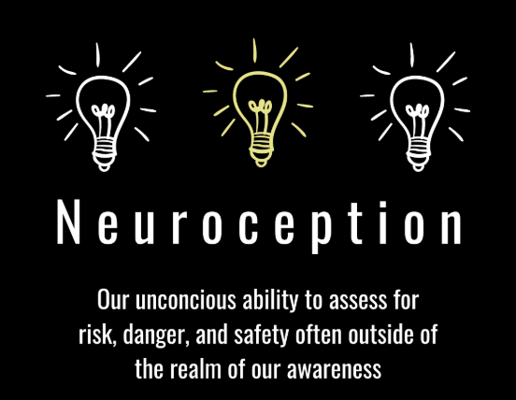
Шкала психологічної безпеки нейроцепції (NPSS):
Інструмент із 29 пунктів, підтверджений дослідженнями, який вимірює підсвідоме відчуття безпеки людини в соціальних умовах на основі соціальної залученості, співчуття та тіла.
Шкала базується на ідеях нейроцепції (Stephen Porges, polyvagal theory) і включає 3 підшкали:
1. Social Engagement (Соціальна залученість)
як людина відчуває контакт з іншими
відчуття доступності, відкритості, зв’язку
2 Compassion (Співчуття / прийняття)
чи сприймається середовище як доброзичливе
відчуття, що тебе не оцінюють і не засуджують
3. Body Sensations (Тілесна безпека)
соматичні маркери безпеки/небезпеки
напруга, розслаблення, комфорт у тілі

Slide 27
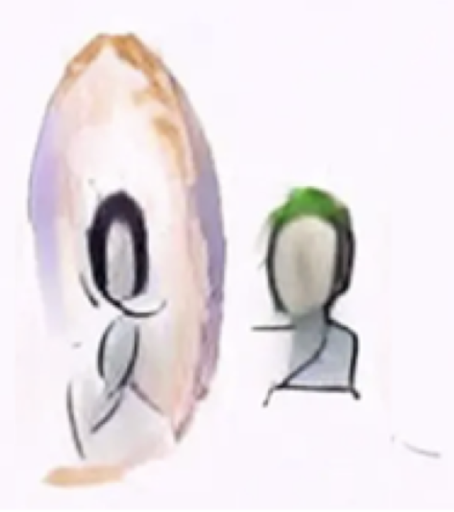

Бар’єри прийняття допомоги після психологічного насильства: клініко-психологічні механізми
Епістемічна недовіра — це хронічна, часто підсвідома, недовіра до інших як джерел інформації, що призводить до ігнорування знань про себе та світ. Часто виникає внаслідок дитячої травми або жорстокого поводження, цей психічний стан діє як захисний механізм, що пригнічує соціальне навчання, обмежує здатність до менталізації та пов'язаний з психопатологією, включаючи межові риси особистості.

Slide 28
Ключові аспекти епістемічної недовіри включають:
Неадаптивний скептицизм: це надмірний скептицизм щодо інформації, який часто змушує людей відкидати достовірну інформацію від однолітків або авторитетів.
Менталізація проблем: це погіршує здатність розуміти психічні стани, ускладнюючи точну інтерпретацію соціальних сигналів.
Реакція на травму: це виникає внаслідок досвіду, коли міжособистісне спілкування сприймалося як небезпечне або нечесне, що призводить до «закритої» позиції щодо нової інформації.
Соціальна ізоляція: недовіра може призвести до жорсткого, ізольованого мислення та уникнення корисних соціальних взаємодій.
Неправильна оцінка релевантності: люди розглядають інформацію від інших як недоречну, некорисну або зловмисну.

Slide 29
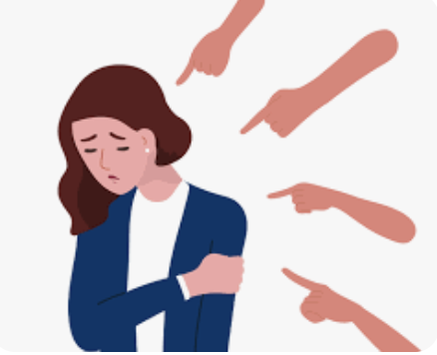
Бар’єри прийняття допомоги після психологічного насильства: клініко-психологічні механізми
Сором, пов'язаний з травмою (Trauma-related shame) – це глибоке, інтерналізоване відчуття власної недосконалості, негідності або «поганості», яке виникає внаслідок міжособистісної травми (наприклад, жорстокого поводження чи нападу), а не дій жертви. Це стійка, болісна емоція, яка викликає самознецінення, соціальну ізоляцію та жорстку самокритику, що часто передбачає вищу тяжкість посттравматичного стресового розладу.

Slide 30

Основні аспекти сорому, пов'язаного з травмою:
Внутрішній проти зовнішнього: Внутрішній сором – це «Я погана» або «Я це заслужила». Зовнішній сором включає страх, що інші засудять, відкинуть або не повірять жертві.
Зміна ідентичності: На відміну від провини (провина = «Я зробила щось погане»), сором впливає на основну ідентичність (сором = «Я погана»).
Вкорінений у травмі: Це поширена реакція на міжособистісні напади (домашнє насильство, сексуальне насильство). Діти, зокрема, можуть соромитися вижити, вважаючи, що вони принципово недосконалі, а не приймають насильство.
Механізм дії: Це захисний, але шкідливий механізм, щоб зрозуміти незрозуміле насильство.

Slide 31

Ознаки та наслідки:
Роздратована самокритика: Інтенсивний негативний внутрішній діалог.
Соціальна ізоляція: Схильність ховатися, замикатися або ставати «невидимим», щоб уникнути осуду.
Уникнення та догоджання людям: Схильність уникати конфліктів, догоджання людям або боротьби з довірою.
Вплив на психічне здоров'я: Високий зв'язок з хронічною тривогою, депресією, суїцидальністю та тяжким посттравматичним стресовим розладом.

Slide 32

Психотерапевтичні інтервенції:
Терапевтичне втручання: Визнання того, що травма не була виною постраждалої, є критично важливим.
Терапія, орієнтована на співчуття: Формування співчуття до себе, щоб кинути виклик внутрішньому критику.
Опитувальник сорому, пов'язаного з травмою (TRSI-24): Інструмент із 24 пунктів, який використовується в терапії для оцінки інтенсивності сорому та спрямування лікування.

Slide 33
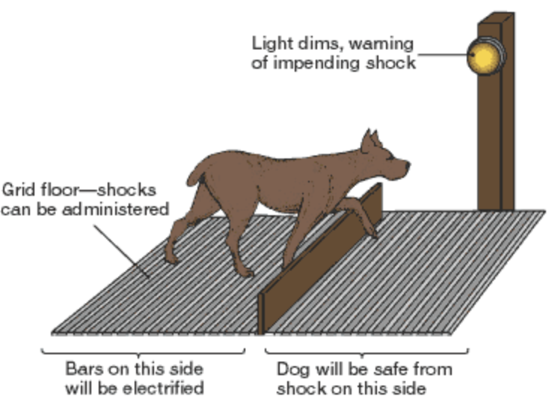
Бар’єри прийняття допомоги після психологічного насильства: клініко-психологічні механізми
Навчена безпорадність – це психологічний стан, коли люди перестають намагатися змінити негативні ситуації, вважаючи, що вони не мають контролю над результатами через минулий травматичний або неконтрольований досвід. Розроблене Martin Seligman, це явище призводить до пасивності, низької мотивації та депресії, оскільки люди переживають негаразди, навіть коли існують можливості для змін.

Slide 34
Ключові аспекти набутої безпорадності:
Витоки: Часто НБ виникає через дитячу травму, хронічний стрес або повторювані невдачі, коли дії не покращили ситуацію.
Поведінкова реакція: Люди з набутою безпорадністю можуть не намагатися покращити свої обставини, наприклад, залишаючись у стосунках, де панує насильство, не прагнучи досягти кар'єрних цілей або нехтуючи особистим здоров'ям.
Люди часто пояснюють свою безпорадність через:
Персоналізацію: Звинувачення себе у невдачі.
Поширеність: Віра в те, що проблема впливає на всі сфери життя.
Постійність: Віра в те, що проблема ніколи не закінчиться.
Біологічна основа: Вона пов'язана зі зниженою мотивацією та когнітивними спотвореннями, іноді пов'язаними з підвищеною активністю в дорсальному ядрі шва мозку.
Подолання: Хоча вона глибоко вкорінена, її можна позбутися за допомогою таких терапій, як когнітивно-поведінкова терапія (КПТ), яка зосереджена на відновленні почуття власної ефективності та боротьбі з ірраціональними переконаннями щодо відсутності контролю.

Slide 35

Механізми подолання бар’єрів та відновлення після психологічного насильства у психотерапії
Інтероцептивна усвідомленість — це свідома здатність виявляти, інтерпретувати та реагувати на внутрішні сигнали тіла, такі як голод, частота серцевих скорочень, дихання та біль, що має вирішальне значення для гомеостазу та емоційної регуляції. Вона служить життєво важливим мостом між фізичними відчуттями та психічним здоров'ям, часто опосередковуючись інсулярною корою.

Slide 36

Механізми подолання бар’єрів та відновлення після психологічного насильства у психотерапії
Наративна реконструкція — це інтегративна терапевтична техніка, розроблена, щоб допомогти людям переосмислити травму, тривале горе або посттравматичний стресовий розлад шляхом переписування їхніх особистих історій. Вона включає детальні, письмові або усні розповіді про болісні спогади, щоб інтегрувати їх у цілісну життєву історію, сприяючи створенню сенсу, емоційній регуляції та посттравматичному зростанню.

Slide 37

Механізми подолання бар’єрів та відновлення після психологічного насильства у психотерапії
Інтеграція травматичної пам'яті – це терапевтичний процес перетворення фрагментованих сенсомоторних спогадів про травму в цілісний, керований наратив. Він зменшує емоційну інтенсивність та соматичні симптоми, дозволяючи людям обробляти минулі події та рухатися вперед, інтегруючи їх у свою особисту життєву історію.

Slide 38
Домашнє завдання
Аналіз кейсу через модель «від виживання до відновлення» Оберіть один кейс психологічного насильства: з фільму; серіалу; книги;
публічного інтерв’ю;
Проаналізуйте його за такою схемою:
Які прояви психологічного насильства можна виявити?
Які психічні, емоційні, тілесні та поведінкові наслідки видно у постраждалої особи?
Які бар’єри до прийняття допомоги можна припустити?
Які механізми відновлення були б найбільш важливими у цьому випадку?
Яку роль міг би відігравати психолог у процесі відновлення?
Обсяг 5–7 слайдів.

